Slide 1
Урок 5
Технологія виготовлення
штучних квітів
Варіативний модуль :
Борисенко Людмила Миколаївна
вчитель обслуговуючої праці Черкаської спеціалізованої школи І – ІІІ ступенів №13 Черкаської міської ради Черкаської області

Slide 2
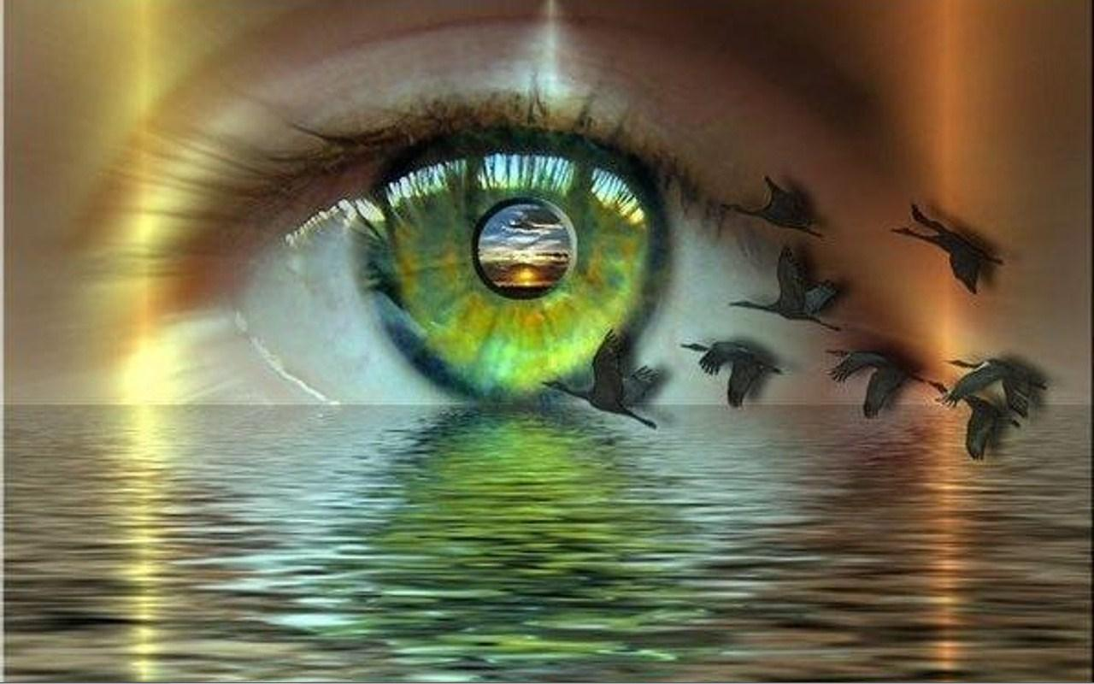
Відповідь на це питання буде ключовим словом сьогоднішнього уроку, щоб його дізнатися, треба розв'язати акрокросворд
Як називається зорове відчуття, викликане світлом, яке створює уявлення про забарвлення чого-небудь?

Slide 3
Акрокросворд
Назвіть один із засобів емоційної виразності гармонійного поєднання кольорів?
1
КОЛОРИТ
КОЛОРИТ
К
Як називаються всі кольори спектра та їх похідні?
2
ХРОМАТИЧНІ
ХРОМАТИЧНІ
О
Як називається характеристика – наближення кольору до білого ?
3
СВІТЛОТА
СВІТЛОТА
Л
Яку назву мають кольори, які неможливо утворити методом змішування інших кольорів?
ОСНОВНІ
ОСНОВНІ
І
4
5
КОНТРАСТ
КОНТРАСТ
Р
Як назвати різко окреслене протиставлення?

Slide 4
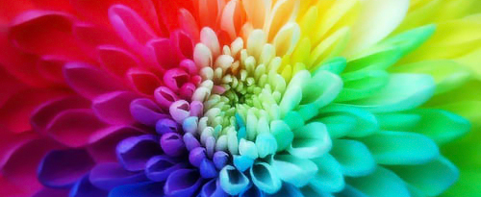
Колір – це світло
Світло – це сонце
Сонце – це життя
Життя – це колір
Кольорова гармонія букету
Завдання уроку:
Відтворити опорні знання про кольорознавство
Вивчити техніки тонування фоамірану
Виконати пробні вправи, виготовити тоноване листя

Slide 5
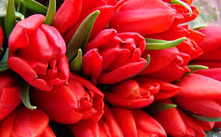
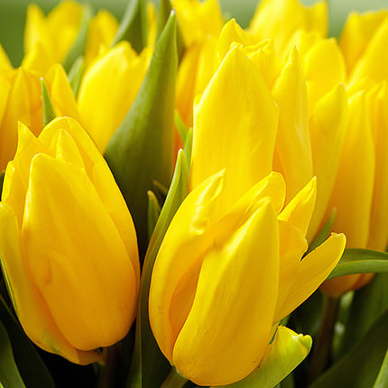
Мова кольорів у квіткових композиціях
Червоний колір – найбільш активний, підпорядковуючий собі всі інші. Означає життя, любов, волю, торжество і, в той же час, вогонь, кров. Букет червоних троянд, наприклад, буде швидше розцінений як вираження пристрасті, ніж освідчення в коханні.
Жовтий – тепло, сонце, радість, життя, щастя, багатство. Дуже прекрасно виглядає у вазі композиція із жовтих лілій у зимовий холодний вечір!

Slide 6
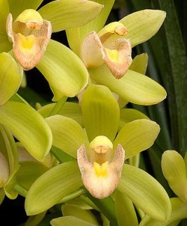
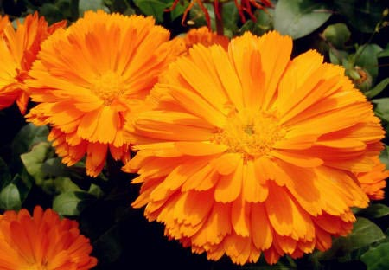
Жовтогарячий – радість, теплота, сонце, сила, урожай, щастя, свято. Букет із календули або тагетиса виглядає яскравим і подарує багато радості, нагадуючи про тепле літо і щедру осінь.
Зеленувато-жовтий – ненависть, заздрість, невірність. Не варто дарувати улюбленій жінці зеленувато-жовту орхідею, щоб не викликати підозр!

Slide 7
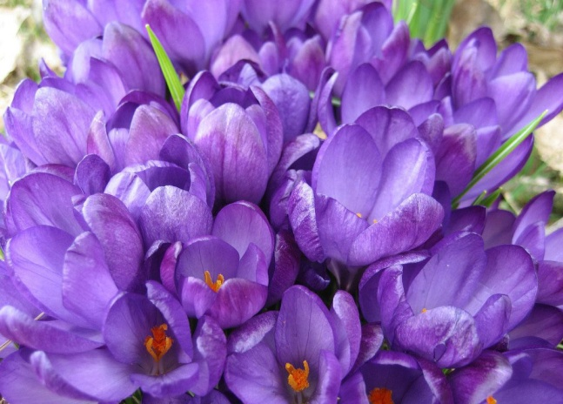
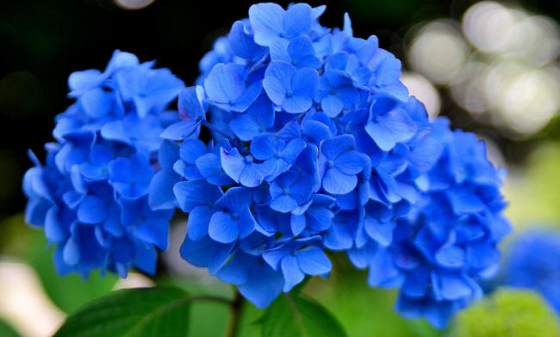
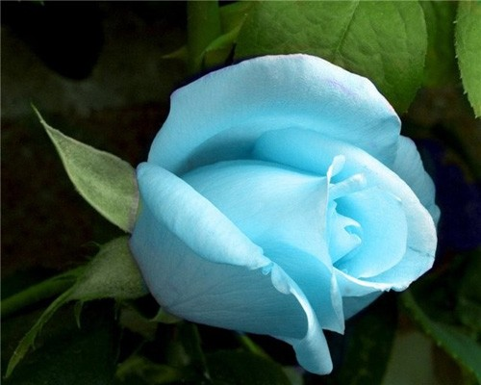
Фіолетовий (особливо темний) – сполучний колір, що означає сум, і в той же час велич, гідність, розкіш. Бутоньєрка з фіолетових сухоцвіть або, наприклад, букет з айстр або дельфініума будуть виглядати по-королівськи!
Синій – холод, спокій, вага, енергія, нескінченність, туга. Букет синіх ірисів, подарованих улюбленій жінці, нагадає їй, що в неї є на кого покластися.
Блакитний – чистота, вірність, далечінь. Букет блакитних дзвіночків або незабудок добре піднести чистій, юній, безневинній особі.

Slide 8
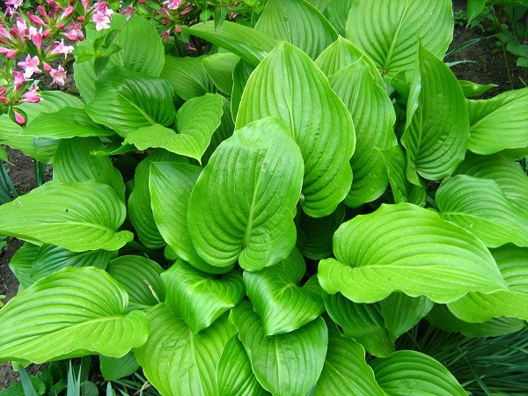
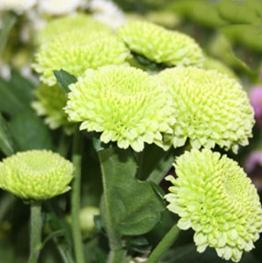
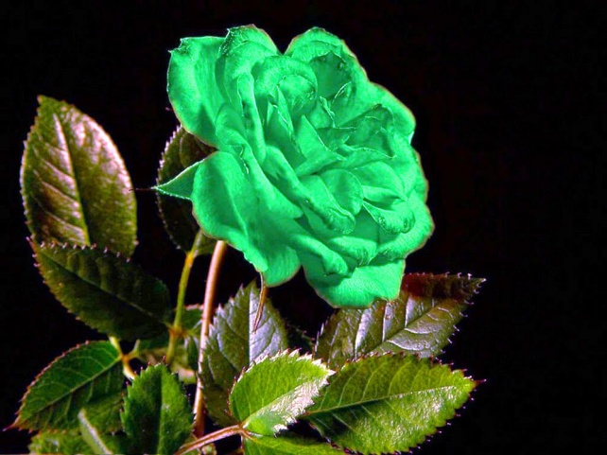
Зелений – мир, пасивність, спокій. Композиції з великою кількістю зелені (папороть, самшит, нефролепіс, руксус й ін.) допоможуть створити приємну, спокійну атмосферу вдома або в офісі.
Ясно-зелений – чистота, веселощі. Букети з використанням світлої зелені особливо гарні навесні.
Темно-зелений - холодний, стримуючий колір – надія, спокій, мир, родючість. З жовтим, жовтогарячим, червоним його звучання слабшає, із синім – підсилюється. З темною зеленню добре виглядають букети в офісах. Вони допомагають створити відповідну атмосферу.

Slide 9
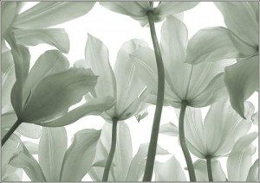
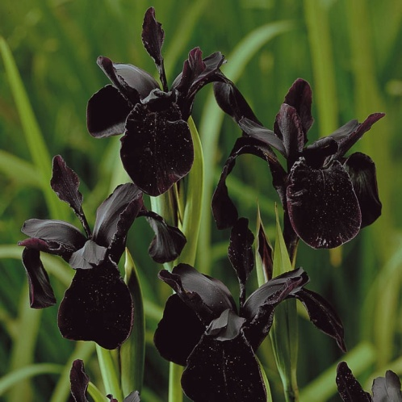
Білий – нейтральний колір, що сильно контрастує з усіма темними квітами, вносить світло, веселощі. Особливо підсилює святкове звучання червоного. Символічно сприймається як чистота, цнота, у деяких країнах, у зв’язку з релігійними традиціями синтоїзму, буддизму й деяких інших релігій – жалоба. Білі квіти гарні скрізь. Букети із квітів цього кольору найбільш нейтральні.
Чорний – нейтральний колір. Означає сум, серйозну врочистість, жалобу. Із цим кольором треба бути обережніше. Чорні квіти гарні тільки тоді, коли вони до місця або ж досить улюблені одержувачем букета. Не варто дарувати їх занадто часто.

Slide 10
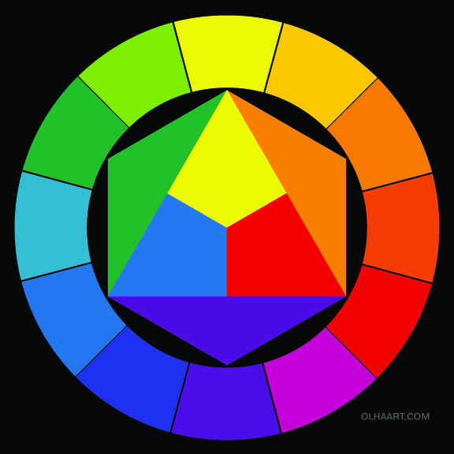
Кольорове коло
Щоб правильно підбирати гармонійні кольори і розуміти принципи роботи з кольором, слід покладатися не лише на свій смак і стиль, але і знати принципи додавання кольорів, їх поєднання між собою. Для цього необхідно мати уявлення про кольорове коло.

Slide 11
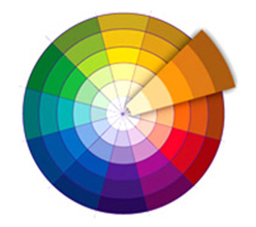
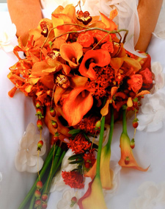
Гармонія кольорів
Монохромне поєднання
Така схема складається з кольорів одного сектора колірного кола, де колір представлений різними відтінками і тонами. Ця схема дозволяє створювати стримані, елегантні поєднання. При цьому вона є найпростішою і найбільш статичною, але все ж цікавішою за рахунок поєднання різних відтінків кольору.

Slide 12
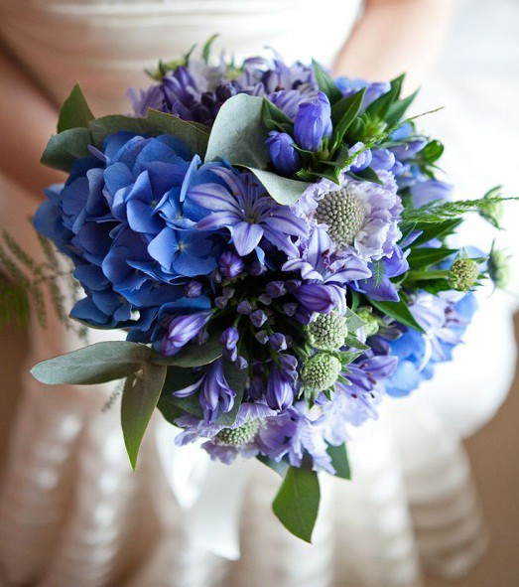
Аналогова тріада
Така схема містить будь-які два або три суміжних сегменти в колірному колі, включаючи їх відтінки і тони. Ці поєднання виглядають гармонійно, спокійно, але вже більш динамічно, ніж поєднання монохромної схеми.

Slide 13
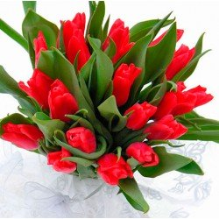
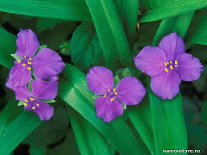
Компліментарна (контрастна) схема
Така схема використовує два протилежних кольори в спектральному колі, які підсилюють один одного і сприймаються ефектніше. Таке поєднання дозволяє створювати помітні, динамічні композиції, що запам'ятовуються. Однак необов'язково використовувати тільки яскраві кольори – можна працювати і з пастельними відтінками протилежних кольорів.

Slide 14
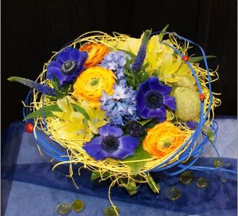
Розщеплена компліментарна схема
У даному поєднанні один з протилежних кольорів замінюється двома сусідніми. Така схема виглядає не так помітно, як компліментарна. За допомогою цієї схеми можна створювати яскраві, оптимістичні композиції.

Slide 15
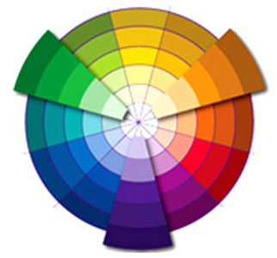
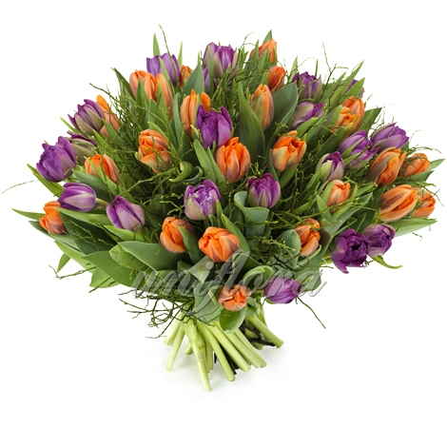
Тріадична схема
Така схема - це комбінація трьох рівновіддалених кольорів у спектральному колі.
За допомогою цієї схеми можна скласти досить яскраві й творчі образи.

Slide 16
Способи фарбування і тонування фоамірана
Пастель (художня , масляна)
Фарба (акрилова, масляна)
Темпера
Віск
Різні пудри
Косметичні засоби
У природі чистих кольорів не існує, тому потрібно використовувати декілька відтінків в одному навіть елементі. Тому в квітках з фоамірану листя та пелюстки тонують.

Slide 17
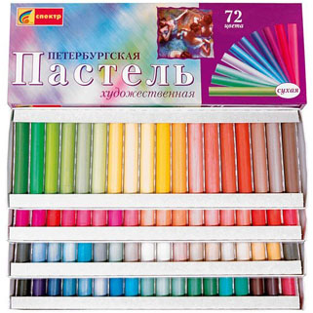
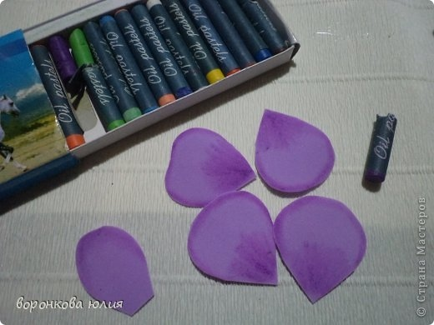
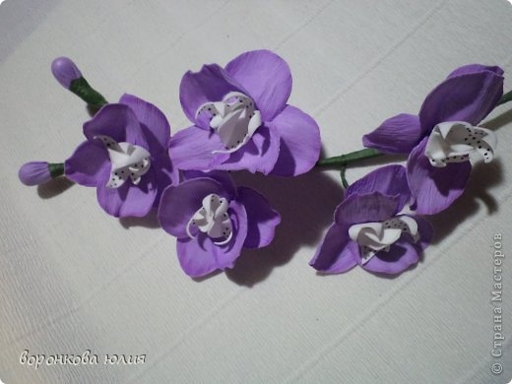
Пастеллю
Іноді тонування може бути нерівномірним – у природі теж не буває рівно пофарбованих квітів. При подальшій обробці тонування може висвітлюватись, це треба враховувати при виборі інтенсивності фарбування.

Slide 18
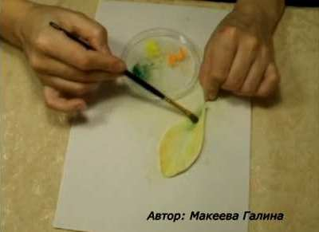
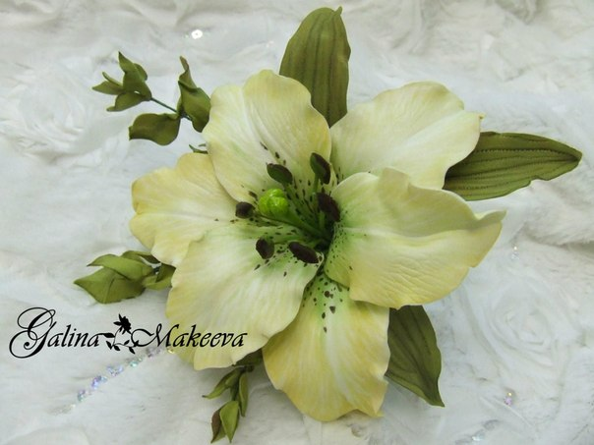
Можна використовувати вологу серветку або щітку – тоді пастель потрібно подрібнити.

Slide 19
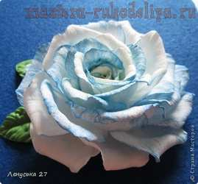
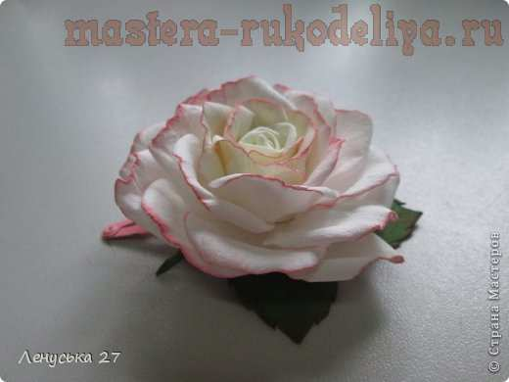
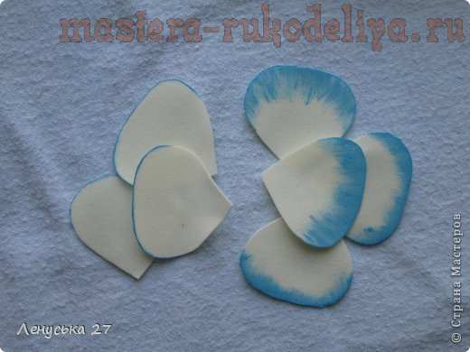
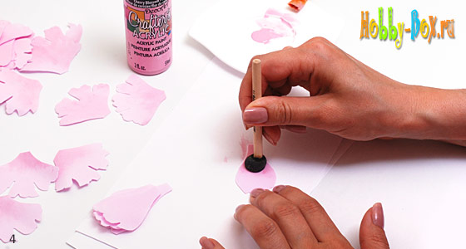
Акриловими фарбами

Slide 20
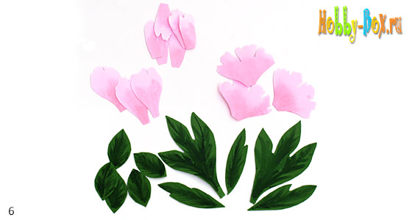
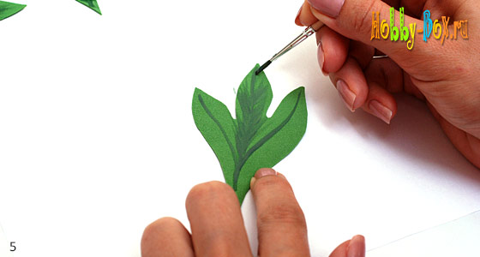
При тонуванні фарбами можна користуватися губкою або пензлем

Slide 21
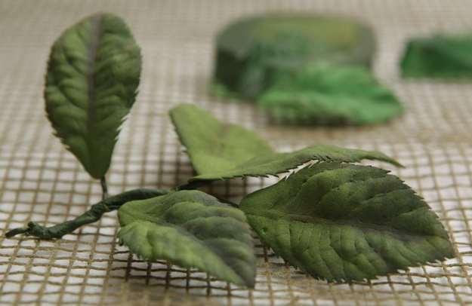
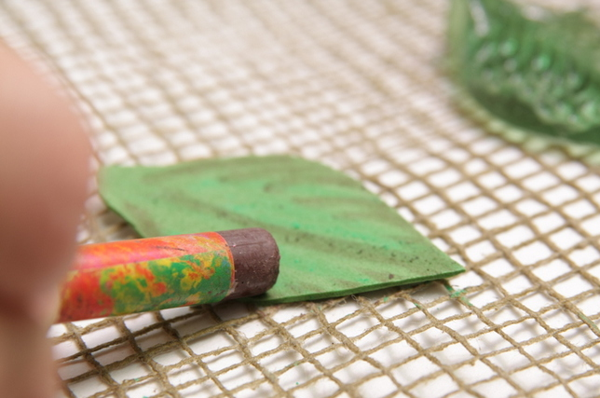
Практична робота
Тонування фоамірану та виготовлення листків троянди

Slide 22
Відео майстер-клас

Slide 23
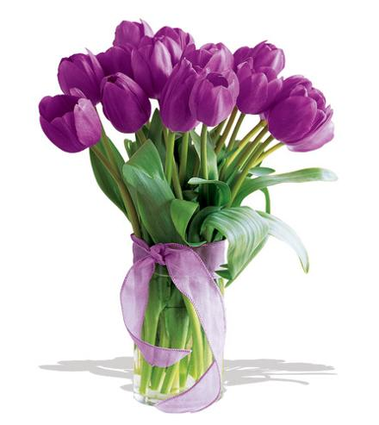
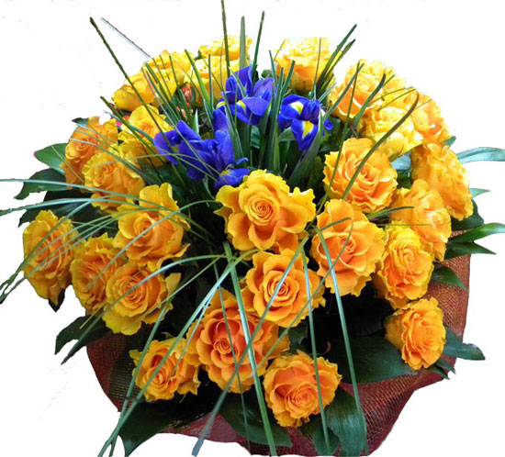
Який тип кольорового поєднання використано в букетах?
4
1
6
3
2
5
7

Slide 24
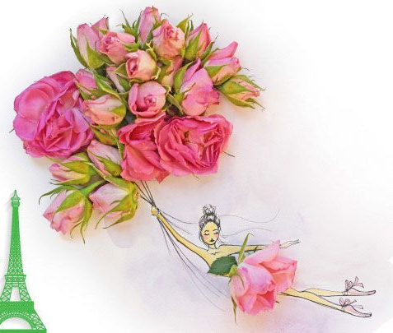
Домашнє завдання
Підібрати об'єкти для майбутньої проектної композиції (3-5 шт.)

Slide 25
Інтернет-ресурси
Малюнки тонування пастеллю
http://masterrukodelia.ru/podsolnux-iz-foamirana-foto-master-klass/
http://puzzzles.net/articles/129-mk-lily-foamiran-2
http://www.liveinternet.ru/users/svetik_ivanova-85/post323968467/
Малюнки тонування акриловими фарбами
https://www.mastera-rukodeliya.ru/foamiran/cvety-iz-foama/6486-roza-tonirovanie-lepestkov.html
https://www.livemaster.ru/topic/919375-master-klass-po-sozdaniyu-gelevoj-svechi-listopad-s-ukrasheniem-iz-foamirana?vr=1
Відео «МК Як створити гілочку троянди з бутонами для букета із фоамірану»
https://www.youtube.com/watch?v=UUnVxwQ77dU
Стаття «Колір квітів»
http://laria.com.ua/kvity-i-mystetstvo/kolir-kvitiv.htm
http://narodna-osvita.com.ua/1290-kolrniy-spektr.html
Стаття ”Гармонійне поєднання кольорів”
http://fly-mama.ru/5-sposobov-podobrat-aksessuary-po-cvetu/
Стаття “Колір в букеті – чому це важливо”
http://flowersdream.weebly.com/105010721082-1074109910731088107210901100-1094107410771090.html

